Slide 1

密码学基础
Foundation of Cryptography
消息认证码(MAC)
蒋琳
计算机科学与技术学院
哈尔滨工业大学（深圳）

Slide 2
内容
消息认证及消息认证码
消息认证码的要求
基于哈希函数的MAC
基于分组密码的MAC

Slide 3
内容
消息认证及消息认证码
消息认证码的要求
基于哈希函数的MAC
基于分组密码的MAC

Slide 4
什么是消息认证？
验证所收到的消息确实是来自真正的发送方(source authentication)，而且消息未被修改过(integrity)。
消息认证机制在功能上基本有上下两层:
下层有某种产生认证符(authenticator)的函数。认证符用于对消息的完整性进行认证。
上层是认证协议，基于下层提供的认证符进行。
Notes:
内容修改：对消息内容的修改，包括插入，删除，置换（transposition), 修改
顺序修改：对通信双方消息顺序的修改，包括插入，删除，和重新排序
计时修改：Delay or replay of messages. In a connection-oriented application, an entire session or sequence of messages could be a replay of some previous valid session, or individual messages in the sequence could be delayed or replayed.
Replay attack可以使得接收方相信敌手是正确的发送方，因为replayed messages的可以通过认证。Replay attack可以让对方重复做事情，比如进行银行转账，虽然实际上发送方只发送过一个请求。

Slide 5
什么是消息认证？
用于产生认证符(authenticator)的函数有以下：
哈希函数：将消息的哈希值作为认证符
消息加密：对消息加密后的密文作为认证符
消息认证码：是消息和密钥的函数，产生定长的值作为认证符
Notes:
消息加密作为认证符一个是开销大，另外一个是不是所有消息都需要加密。

Slide 6
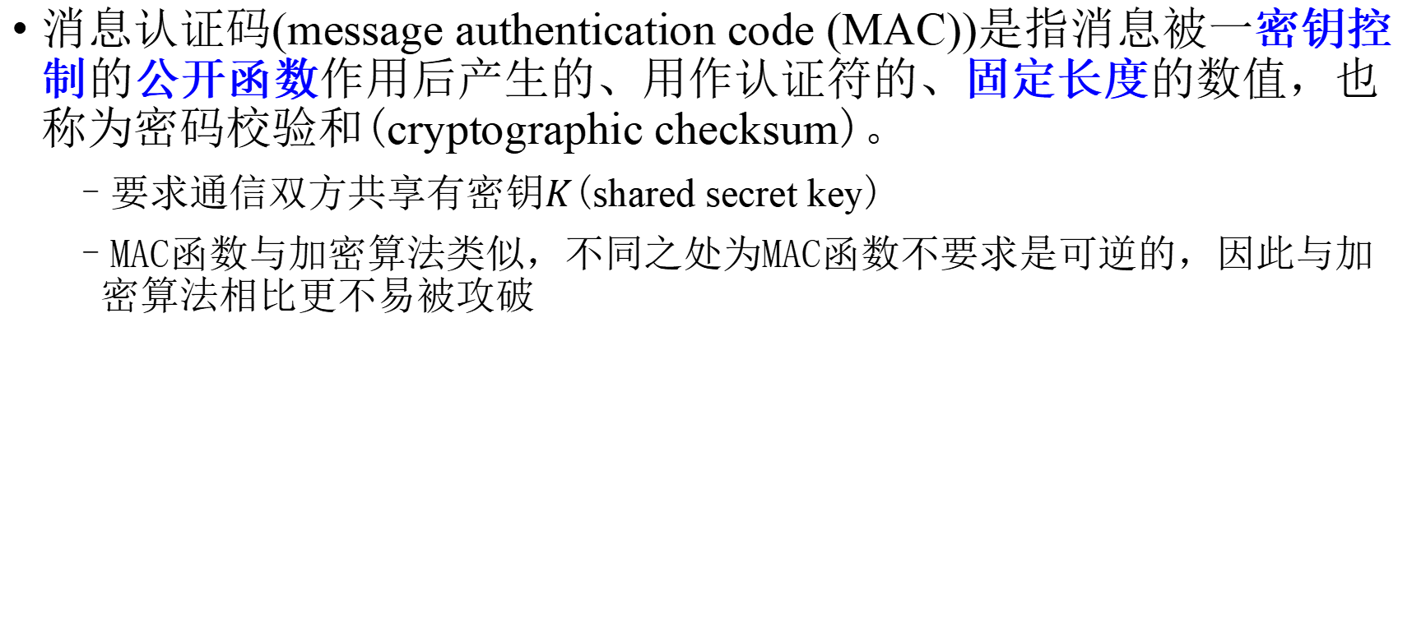
消息认证码
消息认证码(message authentication code (MAC))是指消息被一密钥控制的公开函数作用后产生的、用作认证符的、固定长度的数值，也称为密码校验和(cryptographic checksum)。
要求通信双方共享有密钥$K$(shared secret key)
MAC函数与加密算法类似，不同之处为MAC函数不要求是可逆的，因此与加密算法相比更不易被攻破

Slide 7
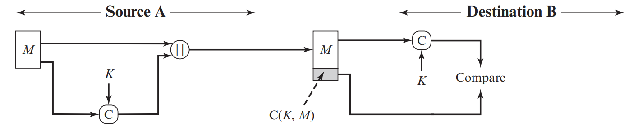

消息认证码
设消息为$M$,$C$表示MAC函数，则$MAC=C(K,M)$
假定通信双方A和B共享一密钥$K,$A欲发送给B的的消息是M：
A首先计算$MAC=C(K,M)$，然后向B发送$M||MAC$，B收到后做与A相同的计算，求得一新$MAC$，并与收到的$MAC$做比较。

Slide 8
消息认证码
若验证通过，则说明：
消息未被篡改：这是因为攻击者不知道密钥，所以不能够在篡改消息后相应地篡改MAC，而如果仅篡改消息，则接收方计算的新MAC将与收到的MAC不同。
接收方可以相信消息来自真正的发送方。因为除收发双方外再无其他人知道密钥，因此其他人不能产生具有正确MAC的消息。
Notes:
MAC函数与加密算法类似，不同之处为MAC函数不必是可逆的，因此与加密算法相比更不易被攻破。

Slide 9
消息认证码
若验证通过，则说明：
消息未被篡改：这是因为攻击者不知道密钥，所以不能够在篡改消息后相应地篡改MAC，而如果仅篡改消息，则接收方计算的新MAC将与收到的MAC不同。
接收方可以相信消息来自真正的发送方。因为除收发双方外再无其他人知道密钥，因此其他人不能产生具有正确MAC的消息。
如果需要保密性，如何提供？
Notes:
MAC函数与加密算法类似，不同之处为MAC函数不必是可逆的，因此与加密算法相比更不易被攻破。
但是这一系统只能提供认证，却不能提供保密性，因为消息本身在发送过程中是明文形式

Slide 10
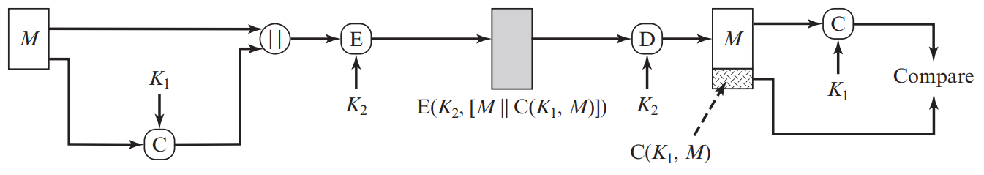
消息认证码
提供认证性和保密性：
方式1：MAC产生于消息的明文，附加于明文，最后对明文||MAC进行加密
Notes:
In both these cases, two separate keys are needed, each of which is shared by the sender and the receiver. Typically, it is preferable to tie the authentication directly to the plaintext, so the method of Figure 12.4b is used 。
对称加密可以提供认证功能，且已经广泛应用于现有产品中，为什么不直接使用这种方法而需要设计消息认证码？
由于收发双方共享密钥，因此MAC不能提供数字签名。

Slide 11
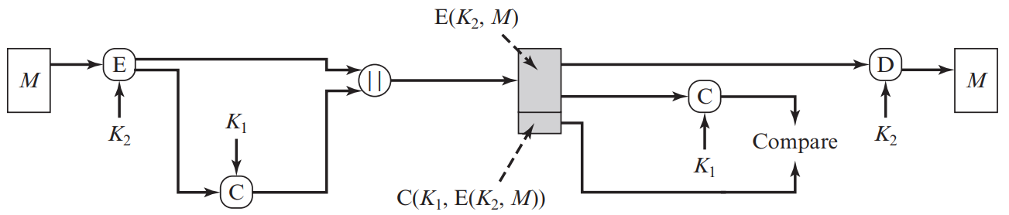
消息认证码
提供认证性和保密性：
方式2：MAC产生于消息的密文，附加于消息密文
Notes:
对称加密可以提供认证，为何不直接使用这种方法而需要重新设计消息认证码呢？取决于应用场景。
几下几种情形必须使用消息认证码。
一些应用对消息的保密性没有要求，只需要保证消息没有被篡改；
就消息加密而言，消息被解密后就不再受到任何保护。如果需要保护消息在接收方系统中不被修改，那么还是需要消息认证码。

Slide 12
内容
消息认证及消息认证码
消息认证码的要求
基于哈希函数的MAC
基于分组密码的MAC

Slide 13
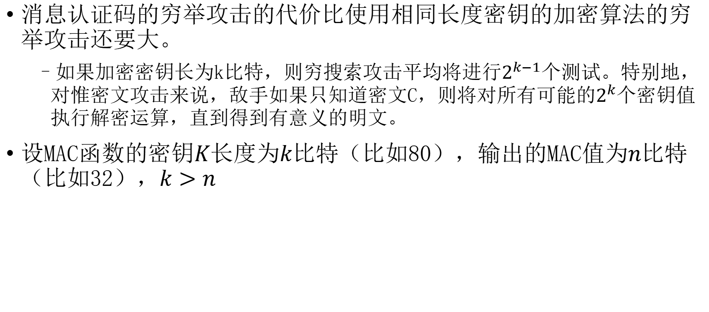
消息认证码的要求
消息认证码的穷举攻击的代价比使用相同长度密钥的加密算法的穷举攻击还要大。
如果加密密钥长为k比特，则穷搜索攻击平均将进行$2^{k−1}$个测试。特别地，对惟密文攻击来说，敌手如果只知道密文C，则将对所有可能的$2^{k}$个密钥值执行解密运算，直到得到有意义的明文。
设MAC函数的密钥$K$长度为$k$比特（比如80），输出的MAC值为$n$比特（比如32），$k>n$

Slide 14



消息认证码的要求
给定若干$M_{i},T_{i}=C(K,M_{i})$，攻击者需要重复下述攻击以找到密钥:
第一轮：
给定$M_{1},T_{1}=C(K,M_{1})$，对所有$2^{k}$个密钥，计算$T_{i}=C(K_{i},M_{1})$
匹配数约为$2^{k−n}$
第二轮：
给定$M_{2},T_{2}=C(K,M_{2})$，对余下的$2^{k−n}$个密钥，计算$T_{j}=C(K_{j},M_{2})$
匹配数约为$2^{k−2n}$
以此类推。
所有可能的密钥会产生$2^{k}$个MAC，但只有$2^{n}<2^{k}$个不同的MAC值，即许多密钥会产生正确的MAC，但是攻击者不知道哪一个是正确的。
平均来说，有$\frac{2^{k}}{2^{n}}=2^{k−n}$个密钥会产生正确的MAC。
因此需要进行一个重复的过程进行攻击。

Slide 15

消息认证码的要求
给定若干$M_{i},T_{i}=C(K,M_{i})$，攻击者需要重复下述攻击以找到密钥:
第一轮：
给定$M_{1},T_{1}=C(K,M_{1})$，对所有$2^{k}$个密钥，计算$T_{i}=C(K_{i},M_{1})$
匹配数约为$2^{k−n}$
第二轮：
给定$M_{2},T_{2}=C(K,M_{2})$，对余下的$2^{k−n}$个密钥，计算$T_{j}=C(K_{j},M_{2})$
匹配数约为$2^{k−2n}$
以此类推。
平均来说，若$k=α×n$，则需$α$轮。
例：设$k=80,n=32$。第一轮会得到约$2^{48}$个密钥；第二轮会得到约$2^{16}$个密钥；第三轮则得最终确定的密钥。

Slide 16

消息认证码的要求
给定若干$M_{i},T_{i}=C(K,M_{i})$，攻击者需要重复下述攻击以找到密钥:
第一轮：
给定$M_{1},T_{1}=C(K,M_{1})$，对所有$2^{k}$个密钥，计算$T_{i}=C(K_{i},M_{1})$
匹配数约为$2^{k−n}$
第二轮：
给定$M_{2},T_{2}=C(K,M_{2})$，对余下的$2^{k−n}$个密钥，计算$T_{j}=C(K_{j},M_{2})$
匹配数约为$2^{k−2n}$
以此类推。
若密钥长度$k$小于或等于$n$，则很可能第一次循环就得到一个密钥，当然也可能得到多个，只要得不到唯一的密钥，攻击者就需要新的<消息，MAC>对进行测试。
因此，用穷举法来确定认证密钥不是一件容易的事。确定认证密钥比确定同样长度的加密密钥更困难。

Slide 17
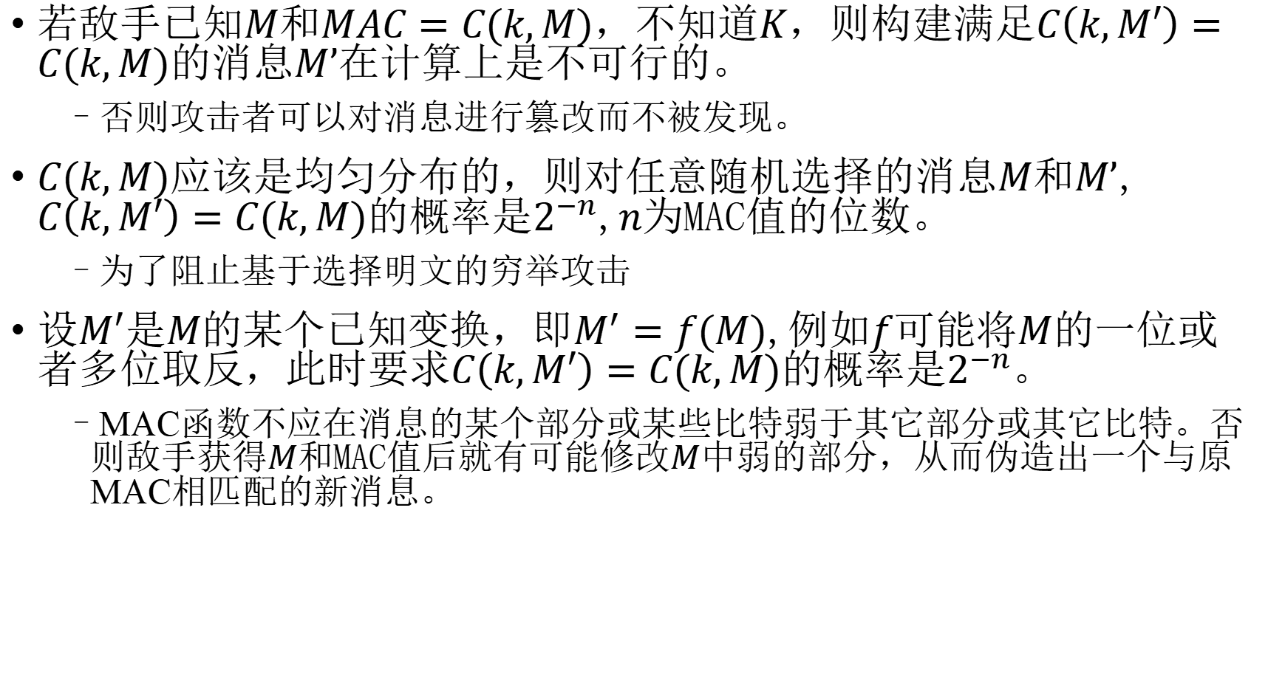
消息认证码的要求
若敌手已知$M$和$MAC=C(k,M)$，不知道$K$，则构建满足$C\left(k,M′\right)=C(k,M)$的消息$M’$在计算上是不可行的。
否则攻击者可以对消息进行篡改而不被发现。
$C(k,M)$应该是均匀分布的，则对任意随机选择的消息$M$和$M’$, $C\left(k,M′\right)=C(k,M)$的概率是$2^{−n}$,$n$为MAC值的位数。
为了阻止基于选择明文的穷举攻击
设$M′$是$M$的某个已知变换，即$M^{′}=f(M)$,例如$f$可能将$M$的一位或者多位取反，此时要求$C\left(k,M′\right)=C(k,M)$的概率是$2^{−n}$。
MAC函数不应在消息的某个部分或某些比特弱于其它部分或其它比特。否则敌手获得$M$和MAC值后就有可能修改$M$中弱的部分，从而伪造出一个与原MAC相匹配的新消息。
Notes:
第二点，为了阻止基于选择明文的穷举攻击。攻击者不知道K,但是可以访问MAC函数，能对自己选择的消息产生MAC，那么攻击者可以对各种消息计算MAC,直到找到与给定MAC相同的消息为止。
最后一点是说，the authentication algorithm should not be weaker with respect to certain parts or bits of the message than others. 认证算法对于消息的某部分或位是更弱的(weaker),否则已知消息M和它的MAC值，攻击者可以对M的已知的“弱点”处进行修改

Slide 18
内容
消息认证及消息认证码
消息认证码的要求
基于哈希函数的MAC
基于分组密码的MAC

Slide 19
基于哈希函数的MAC
基本思路：将密钥和消息一起作为哈希函数的输入求哈希值
设计目标
可以使用任何现有的哈希函数而需要对其进行修改
一旦有更快或者更安全的哈希函数，能够容易的对原来的嵌入哈希函数进行替代
能保持原有哈希函数的性能，不造成较大的性能下降
对密钥的使用和管理要简单
若已知嵌入的哈希函数的强度，则可以知道认证机制抗密码分析的强度

Slide 20

两种简单但不安全的构造
1. $T={MAC}_{k}(M)=h(k||M)$,称为秘密前缀(secret prefix) MAC
2. $T={MAC}_{k}(M)=h(M||k)$,称为秘密后缀(secret suffix) MAC

Slide 21

对秘密前缀MAC $h(k||M)$的攻击
设消息$M为$一个分组序列(sequence of blocks)，即$M=(x_{1},⋯,x_{n})$
则$T={MAC}_{k}(M)=h(k||x_{1},⋯,x_{n})$
此种构造方式的问题在于消息$M′=(x_{1},⋯,x_{n},x_{n+1})$（其中$x_{n+1}$为任意的敌手设定的分组）的MAC值可以直接由$T$计算得出而不需要知道密钥$k$

Slide 22
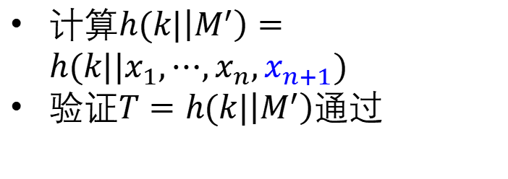

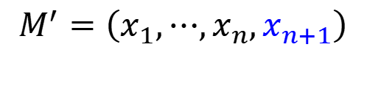


对秘密前缀MAC $h(k||M)$的攻击
Alice
敌手
Bob
$$M=(x_{1},⋯,x_{n})$$
截获(intercept)
$$T=h(k||x_{1},⋯,x_{n})$$
$$M,T$$
$$M^{′}=\left(x_{1},⋯,x_{n},x_{n+1}\right)$$
$$T′=h(T||x_{n+1})$$
$$M′,T′$$
计算$h(k|\left|M^{′}\right)=h(k||x_{1},⋯,x_{n},x_{n+1})$
验证$T=h(k|\left|M^{′}\right)$通过

Slide 23
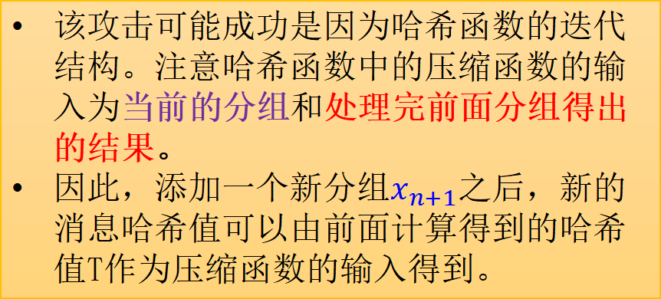
对秘密前缀MAC $h(k||M)$的攻击
Alice
敌手
Bob
$$M=(x_{1},⋯,x_{n})$$
截获(intercept)
$$T=h(k||x_{1},⋯,x_{n})$$
$$M,T$$
$$M^{′}=\left(x_{1},⋯,x_{n},x_{n+1}\right)$$
$$T′=h(T||x_{n+1})$$
$$M′,T′$$
计算$h(k|\left|M^{′}\right)=h(k||x_{1},⋯,x_{n},x_{n+1})$
验证$T=h(k|\left|M^{′}\right)$通过
该攻击可能成功是因为哈希函数的迭代结构。注意哈希函数中的压缩函数的输入为当前的分组和处理完前面分组得出的结果。
因此，添加一个新分组$x_{n+1}$之后，新的消息哈希值可以由前面计算得到的哈希值T作为压缩函数的输入得到。
Notes:
The message x that Bob wants to sign is a sequence of blocks x = (x1,x2,...,xn), where the block length matches the input width of the hash function.
The last block xn+1 could, for instance, be an appendix to an electronic contract, a situation that could have serious consequences

Slide 24

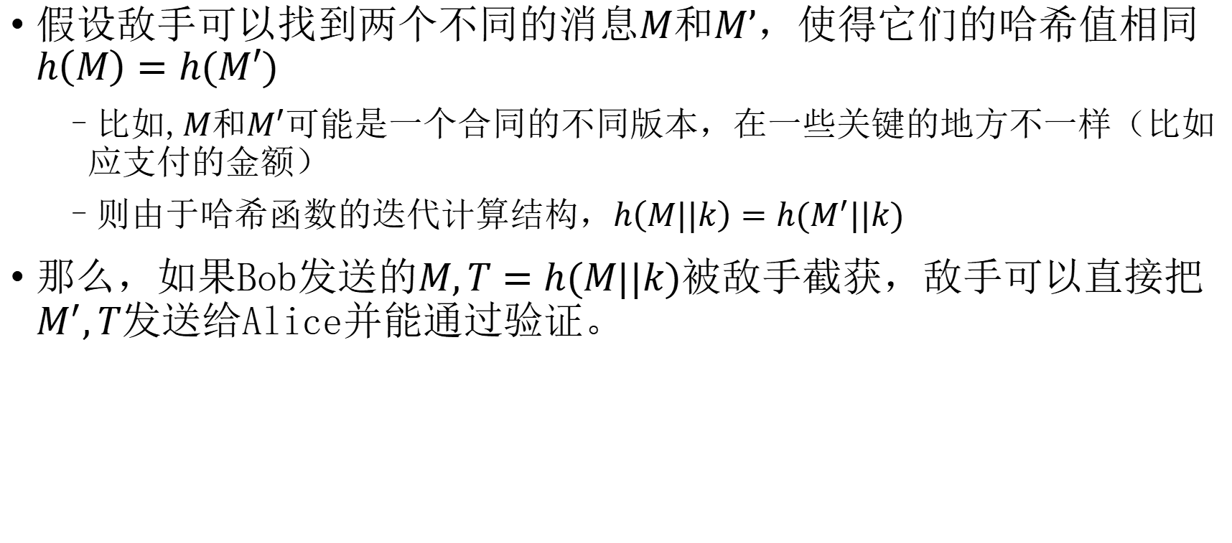
对秘密后缀MAC $h(M||k)$的攻击
假设敌手可以找到两个不同的消息$M$和$M’$，使得它们的哈希值相同$h\left(M\right)=h(M′)$
比如,$M$和$M′$可能是一个合同的不同版本，在一些关键的地方不一样（比如应支付的金额）
则由于哈希函数的迭代计算结构，$h\left(M||k\right)=h(M^{′}||k)$
那么，如果Bob发送的$M,T=h(M||k)$被敌手截获，敌手可以直接把$M^{′},T$发送给Alice并能通过验证。
该攻击的成功取决于哈希函数的具体参数（决定其抗碰撞性）。对于输出长度为160比特的哈希函数来说（比如SHA-1）,即使采用的密钥有128比特，那么攻击的复杂度也只是约$2^{80}$。
Notes:
SHA-1 is broken because collisions can be found in substantially fewer hash operations than naive brute-force would suggest. HMAC-SHA1 is fine, however, because for HMAC “collisions aren’t important.”

Slide 25
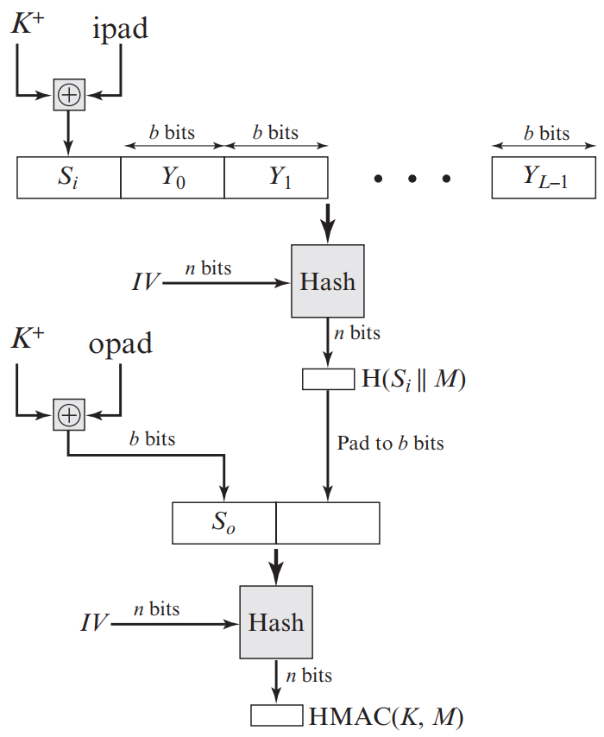
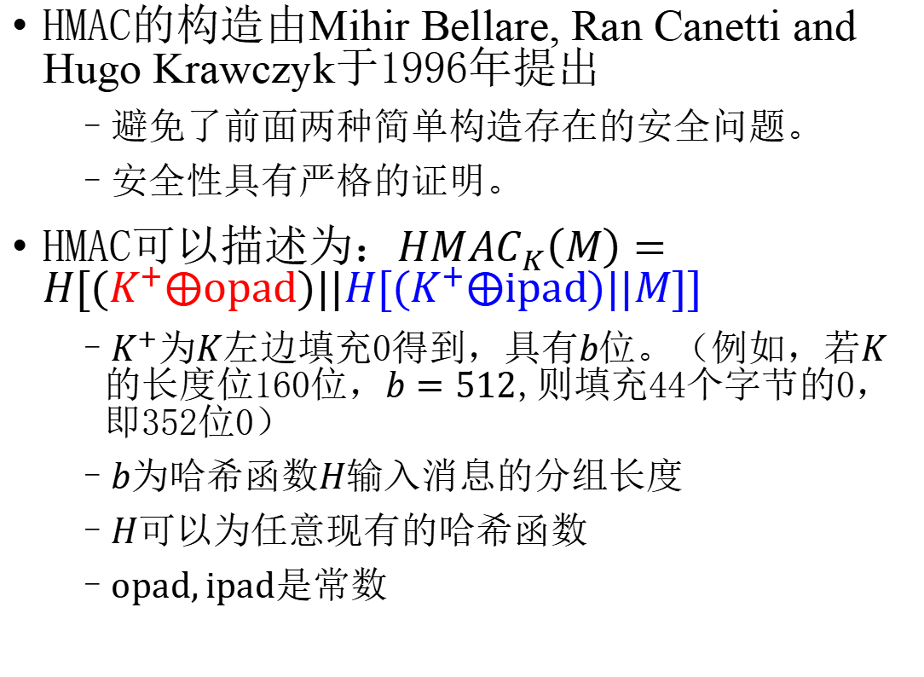
HMAC
HMAC的构造由Mihir Bellare, Ran Canetti and Hugo Krawczyk于1996年提出
避免了前面两种简单构造存在的安全问题。
安全性具有严格的证明。
HMAC可以描述为：${HMAC}_{K}\left(M\right)=H[(K^{+}⨁opad)||H[(K^{+}⨁ipad)||M]]$
$K^{+}为K$左边填充0得到，具有$b$位。（例如，若$K$的长度位160位，$b=512$,则填充44个字节的0，即352位0）
$b$为哈希函数$H$输入消息的分组长度
$H$可以为任意现有的哈希函数
$opad,ipad$是常数
Notes:
The scheme consists of an inner and outer hash

Slide 26
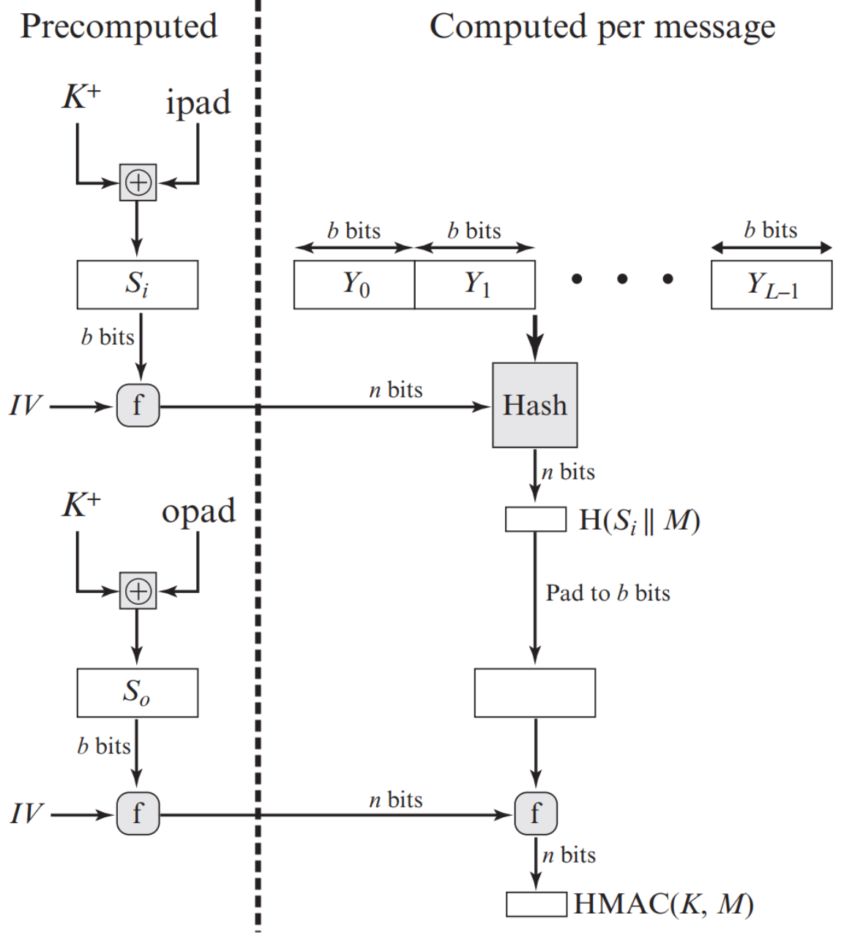
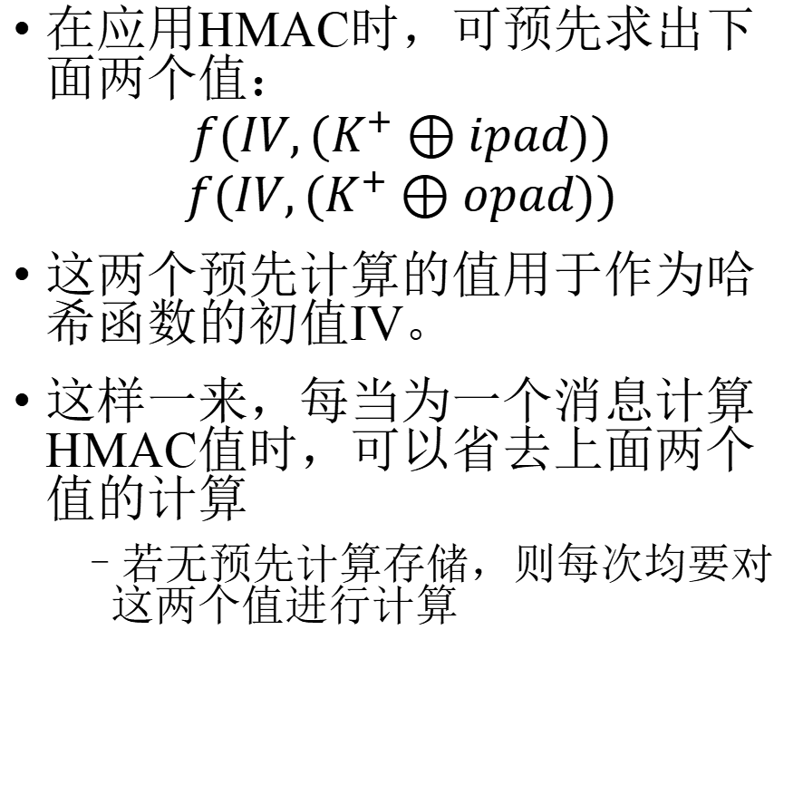
一种更高效的HMAC应用方式
在应用HMAC时，可预先求出下面两个值：
$$f(IV,(K^{+}⊕ipad))$$
$$f(IV,(K^{+}⊕opad))$$
这两个预先计算的值用于作为哈希函数的初值IV。
这样一来，每当为一个消息计算HMAC值时，可以省去上面两个值的计算
若无预先计算存储，则每次均要对这两个值进行计算

Slide 27
内容
消息认证及消息认证码
消息认证码的要求
基于哈希函数的MAC
基于分组密码的MAC

Slide 28
基于分组密码的MAC
数据认证算法(Data Authentication Algorithm (DAA))
该算法较陈旧，目前已被废止
基于密码的消息认证码(Cipher-Based MAC (CMAC))

Slide 29
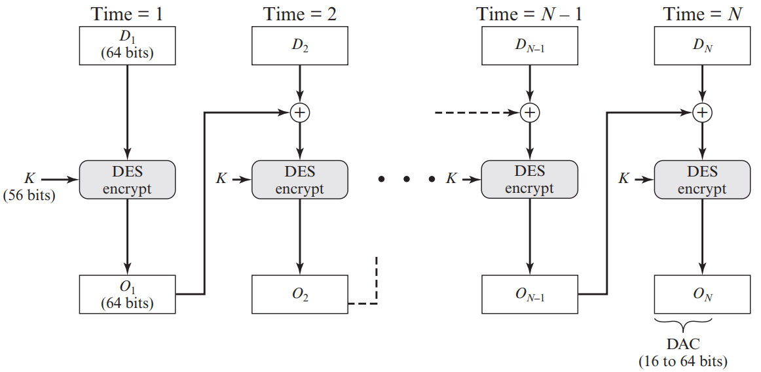
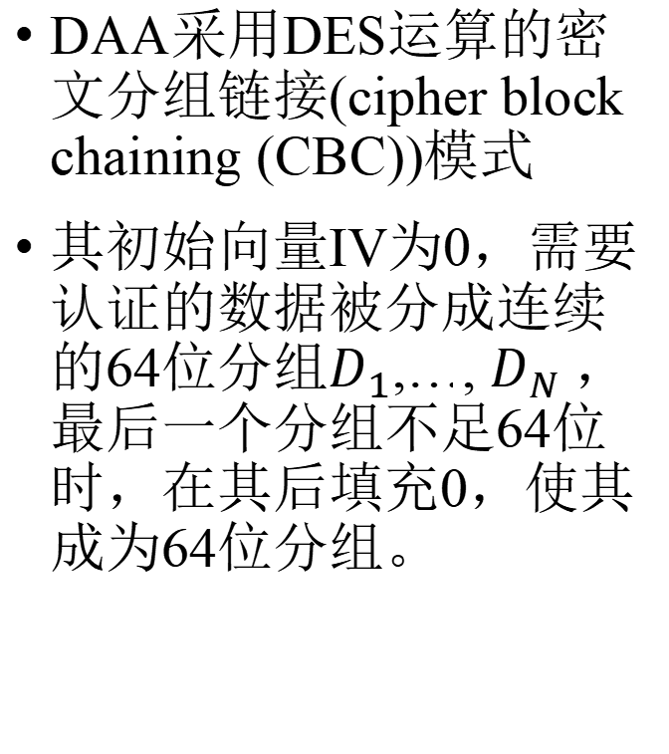
数据认证算法DAA
DAA采用DES运算的密文分组链接(cipher block chaining (CBC))模式
其初始向量IV为0，需要认证的数据被分成连续的64位分组$D_{1}$,…, $D_{N}$，最后一个分组不足64位时，在其后填充0，使其成为64位分组。
Notes:
数据认证算法DAA是多年来使用最广泛的MAC算法之一（目前已被废止）

Slide 30
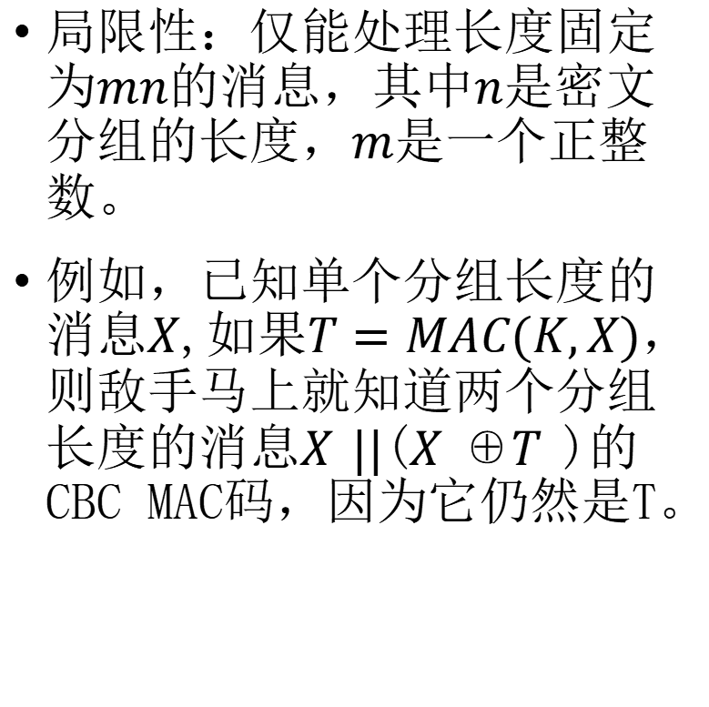
数据认证算法DAA
局限性：仅能处理长度固定为$mn$的消息，其中$n$是密文分组的长度，$m$是一个正整数。
例如，已知单个分组长度的消息$X$,如果$T=MAC(K,X)$，则敌手马上就知道两个分组长度的消息𝑋$||$(𝑋⊕𝑇)的CBC MAC码，因为它仍然是T。
Notes:
计算𝑋||(𝑋⊕𝑇)的MAC时，首先第一步T=DES(K,X)，然后chaining, 计算T⊕(𝑋⊕𝑇)=X，然后计算最后的MAC: T=DES(K,X),所有仍为T。
这里也适用于X为m个分组的情况，single-block只是作为举例。

Slide 31
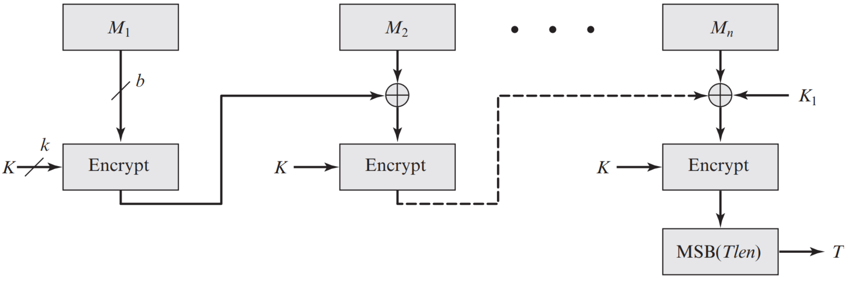

基于密码的消息认证码CMAC
为了克服DAA的局限性，使用三个密钥：
一个长度为$k$位的分组密码算法加密密钥$K$,用在密文分组链接的每一步
两个长度为$b$的密钥$K_{1}$, $K_{2}$
可通过特定算法由$K$产生
消息长度刚好为分组长度整数倍。
Notes:
最后一个密文的时候，由于密文分组的长度和Tag的位数不相等，因此截取密文的最高Tlen位作为Tag。

Slide 32
基于密码的消息认证码CMAC
为了克服DAA的局限性，使用三个密钥：
一个长度为$k$位的分组密码算法加密密钥$K$,用在密文分组链接的每一步
两个长度为$b$的密钥$K_{1}$, $K_{2}$
可通过特定算法由$K$产生
消息长度刚好为分组长度整数倍。
Notes:
最后一个密文的时候，由于密文分组的长度和Tag的位数不相等，因此截取密文的最高Tlen位作为Tag。

Slide 33
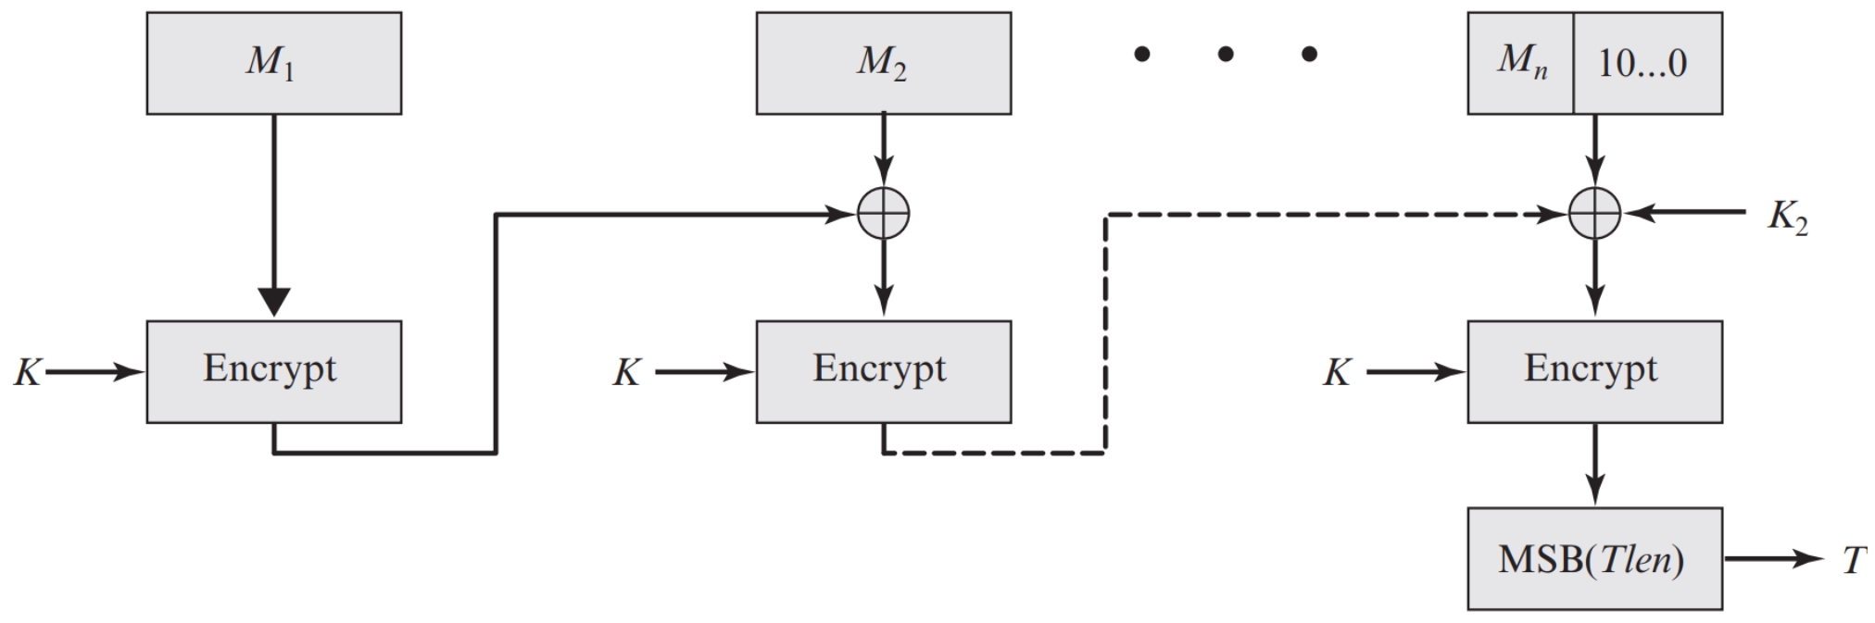
基于密码的消息认证码CMAC
为了克服DAA的局限性，使用三个密钥：
一个长度为$k$位的分组密码算法加密密钥$K$,用在密文分组链接的每一步
两个长度为$b$的密钥$K_{1}$, $K_{2}$
可通过特定算法由$K$产生
消息长度不为分组长度整数倍。
Notes:
最后一个密文的时候，由于密文分组的长度和Tag的位数不相等，因此截取密文的最高Tlen位作为Tag。

Slide 34
基于密码的消息认证码CMAC
为了克服DAA的局限性，使用三个密钥：
一个长度为$k$位的分组密码算法加密密钥$K$,用在密文分组链接的每一步
两个长度为$b$的密钥$K_{1}$, $K_{2}$
可通过特定算法由$K$产生
消息长度不为分组长度整数倍。
Notes:
最后一个密文的时候，由于密文分组的长度和Tag的位数不相等，因此截取密文的最高Tlen位作为Tag。

Slide 35
消息认证码的局限性
需要通信双方事先共享密钥(shared secret key)
无法提供不可抵赖性(non-repudiation)
不可抵赖性指的是发送方不可对已经发送的消息进行抵赖
由于通信双方均可生成MAC，因此可以进行一方可以对已发送的消息进行抵赖
Notes:
Limitations of MAC
There are two major limitations of MAC, both due to its symmetric nature of operation −
Establishment of Shared Secret.
It can provide message authentication among pre-decided legitimate users who have shared key.
This requires establishment of shared secret prior to use of MAC.
Inability to Provide Non-Repudiation
Non-repudiation is the assurance that a message originator cannot deny any previously sent messages and commitments or actions.
MAC technique does not provide a non-repudiation service. If the sender and receiver get involved in a dispute over message origination, MACs cannot provide a proof that a message was indeed sent by the sender.
Though no third party can compute the MAC, still sender could deny having sent the message and claim that the receiver forged it, as it is impossible to determine which of the two parties computed the MAC.

Slide 36
小结
消息认证及消息认证码
消息认证码的要求
基于哈希函数的MAC
基于分组密码的MAC

